Slide 1
Barcode Scanner
Dominik Neumaier
Erwin Naibauer
Fabian Rösch

Slide 2
Mockup
https://miro.com/app/board/uXjVM198PME=/

Slide 3
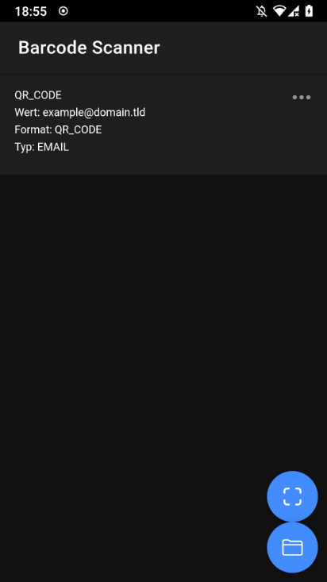
Welche Funktionen hat die App?
Plattform: Android
Anforderung der Berechtigungen
Ausgabe von Wert, Format und Wertetyp eines Barcodes
Auflistung aller Barcodes mit Eigenschaften in einer Liste
Scannen von Barcodes über Kamera / aus Galerie
Persistente Speicherung nach App-Neustart
Teilen, Kopieren, Löschen von Barcodes
URLs im Browser öffnen & PHONE in der Telefon-App

Slide 4
LIVE-DEMO

Slide 5
Welche Probleme traten auf?
Probleme bei der Einarbeitung in TypeScript
Typisierung
Syntax
Passende Bibliotheken finden
Debugging in Android Studio
Einrichten der Entwicklungsumgebung
Hardware-Einschränkungen

Slide 6
Wie wurden die Probleme gelöst?
Blogs
ChatGPT
StackOverflow
Dokumentationen der Bibliotheken

Slide 7
Gibt es Einschränkungen?
Keine Umsetzung unter iOS
Alerts & Benutzerinformationen können erweitert werden

Slide 8
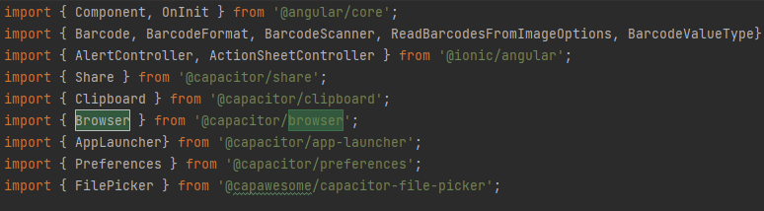
Welche nativen Plugins wurden genutzt?
Capacitor – Preferences
Capacitor – AppLauncher
Capacitor – File Picker
Capacitor – Browser
Capacitor – Clipboard
Capacitor – Share
Capacitor – MLKit / Barcode-Scanning
Ionic - Angular

Slide 9
Fragen?

